Slide 1
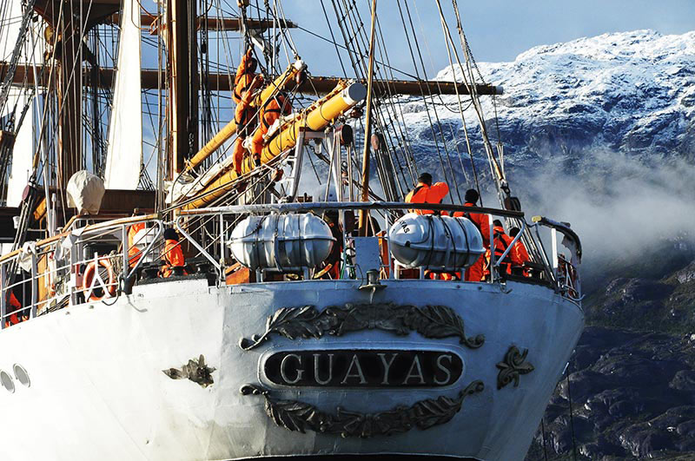
DEPARTAMENTO DE SEGURIDAD Y DEFENSA
CARRERA LICENCIATURA EN LOGÍSTICA NAVAL
“EL SISTEMA DE PROPULSIÓN DEL BUQUE ESCUELA GUAYAS Y SU OPERACIÓN EN EL CRUCERO INTERNACIONAL 2012 EN LA RUTA CÁDIZ – LA CORUÑA, PROPUESTA PARA UNA NAVEGACIÓN SEGURA”
AUTOR GERARDO CÉSAR CANELOS ZAMORA

Slide 2
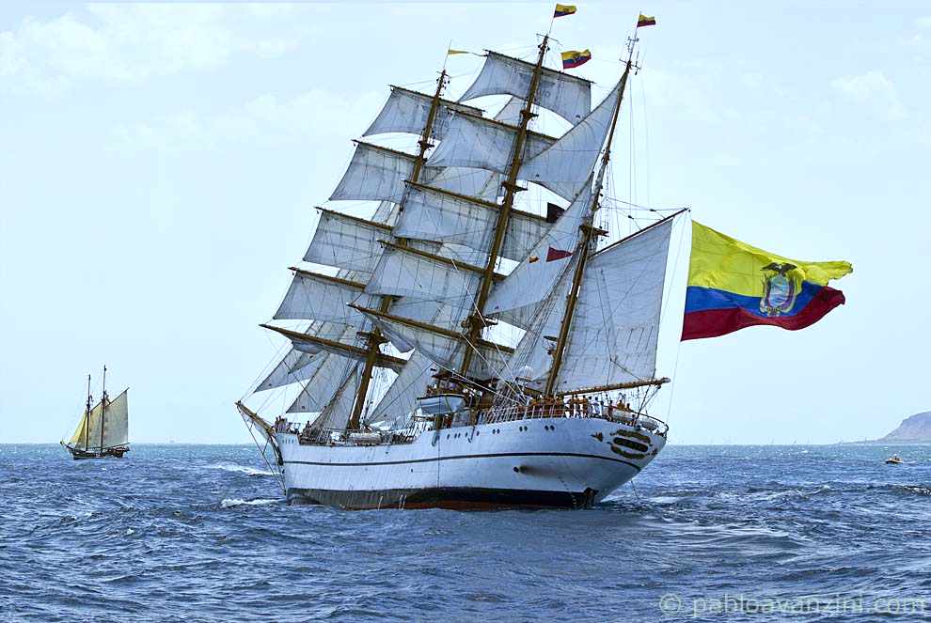
AGENDA
INTRODUCCIÓN
FUNDAMENTACIÓN
TEÓRICA
1
5
DEFINICIÓN
DEL PROBLEMA
METODOLOGIA
2
6
JUSTIFICACIÓN
PROPUESTA
3
7
OBJETIVOS
CONCLUSIONES Y
RECOMENDACIONES
4
8

Slide 3
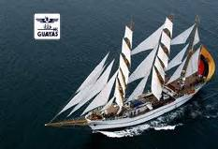
INTRODUCCIÓN
CRUCERO INTERNACIONAL DE INSTRUCCIÓN 2012
Practica
Sistemas de propulsión
Vela
Motor
Parámetros para operación
Plan de acción
Optimización en la operación de los sistemas de propulsión
Navegación segura
Buen estado del sistema de propulsión

Slide 4
DEFINICIÓN DEL PROBLEMA
El BESGUA es un buque velero
El BESGUA posee dos tipos de sistemas de propulsión
Fallas en correcta operación de los medios de propulsión
La necesidad de operación optima de sus dos sistemas de propulsión.
Cualquier tipo de falla en la propulsión, afecta directamente a la navegación.

Slide 5
JUSTIFICACIÓN
El cuidado y la correcta operación de los sistemas de propulsión del BESGUA evita su deterioro
SEGURIDAD EN LA NAVEGACIÓN
El sistema de propulsión es el medio principal para que un buque navegue
JUSTIFICACIÓN
De él dependen todas las acciones que se tomen en el buque
Cualquier falla en su operación afectará el funcionamiento del buque

Slide 6
OBJETIVO GENERAL
Proponer un plan de acción para la operación del sistema de propulsión a vela o a motor, que garantice una navegación segura a bordo del Buque Escuela Guayas en los cruceros internacionales de instrucción para guardiamarinas.

Slide 7
OBJETIVOS ESPECÍFICOS
Plantear un modelo de plan de acción para mantener en uso óptimo del sistema de propulsión a vela o motor del Buque Escuela Guayas lo cual permita llevar una navegación segura.
Analizar los factores que causen daños en los equipos y peligros en el personal durante la operación del sistema de propulsión a vela o motor del Buque Escuela Guayas
Establecer trabajos controlados según las necesidades de operación de los sistemas de propulsión del BESGUA para llevar una navegación segura.

Slide 8
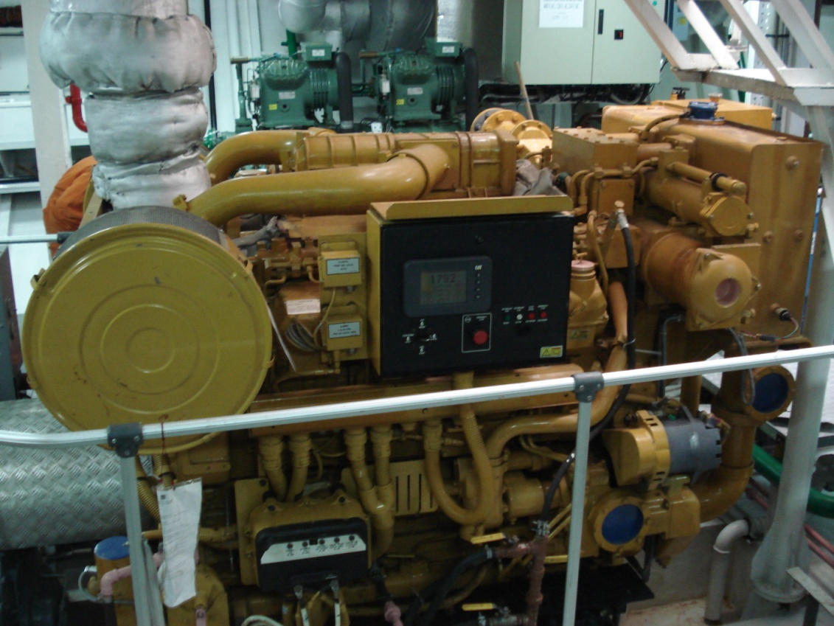
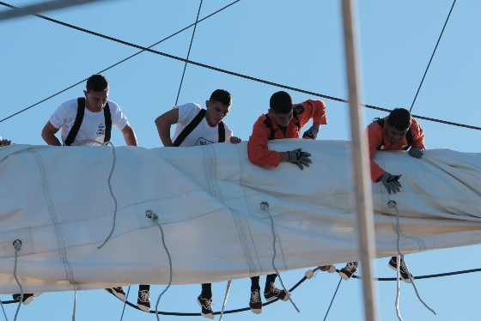
FUNDAMENTACIÓN TEÓRICA
SISTEMA DE PROPULSIÓN
Medio que permite impulsar una unidad
Realizan la conversión del viento o le energía química de un combustible en trabajo útil para der movimiento al buque
Imparten velocidad y movimiento de la embarcación a una columna de agua en la dirección opuesta a la dirección en la que se desea mover la embarcación
De estos depende la unidad para su capacidad de navegar o no

Slide 9
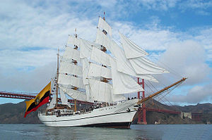
EMBARCACIÓN A VELA
Buque Velero
Fuerza del viento
Velas
Principio de funcionamiento
El viento choca contra la superficie velica y rebota, éste pierde parte de su energía que se transmite a la vela provocando una fuerza que hace que se desplace en sentido perpendicular a su superficie

Slide 10
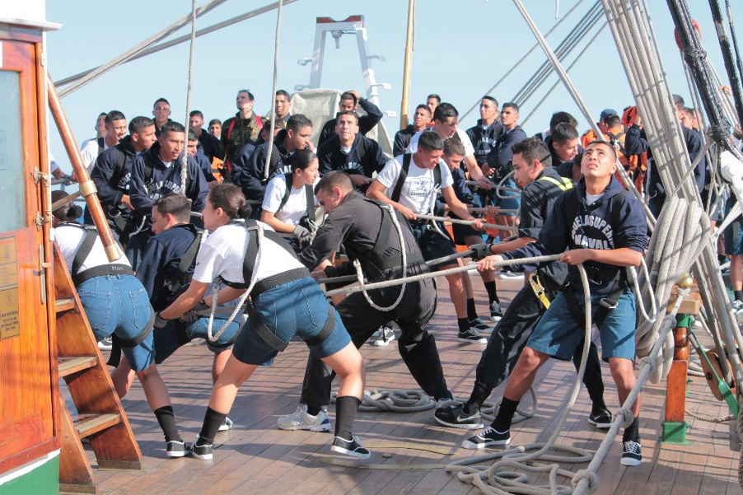
MANIOBRAS A VELA
El posicionamiento de las velas, cambios de su dirección, expansión y tensión.
Su finalidad es cambiar el rumbo de la unidad o recoger el cambio de la dirección del viento
Para disminuir o aumentar la velocidad de la unidad.
Maniobras de Largar, Cargar, Aferrar y Cazar el aparejo

Slide 11
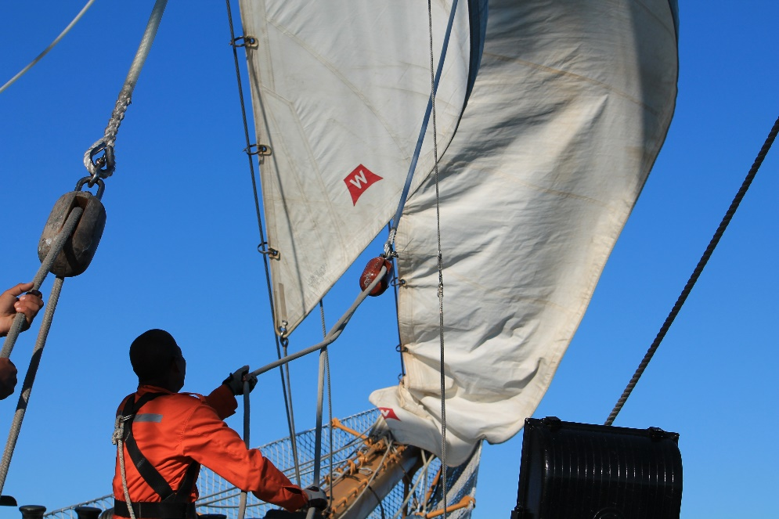
FUNCIÓN DE LAS VELAS
VELA
Superficie rectangular o triangular sometida a la acción del viento
Depende del sentido en que venga el viento
Viento real
VIENTO
Viento relativo

Slide 12
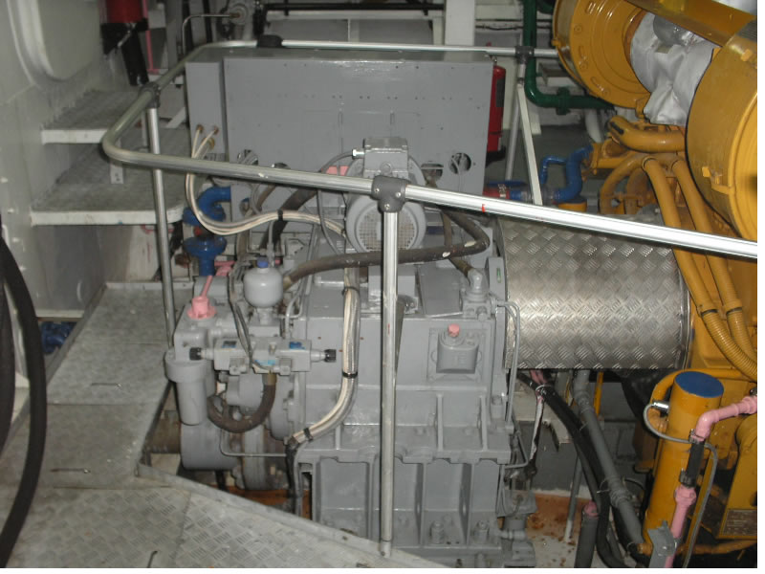
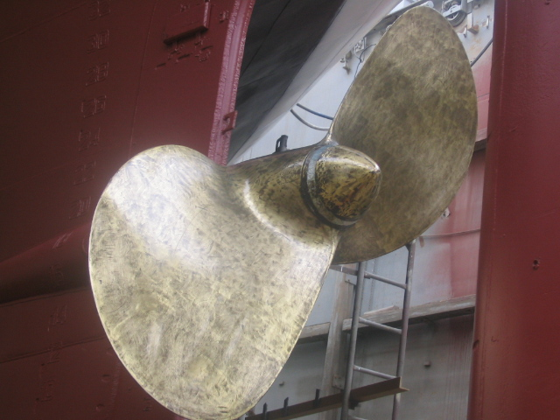
MÁQUINA PRINCIPAL
MÁQUINA PRINCIPAL
Motor de combustión interna
Módulo de Control Electrónico (ECM)
Reductor - Reversible
Mantenimiento
Ejes, descansos y hélice

Slide 13
METODOLOGÍA
ALCANCE
Tipo de investigación
Descriptiva
Diseño de investigación
Documental
Instrumentos
Recopilación Documental
Técnicas de Recolección de Información
Observación y Encuesta
Técnicas de Analisis
Analisis de Datos

Slide 14
ANALISIS DE RESULTADOS
¿Conoce algún documento en donde se estipule la óptima operación de los sistemas de propulsión?
ESCALA DE VALORACIÓN | FRECUENCIA | PORCENTAJE
SI | 11 | 26%
NO | 32 | 74%
TOTAL: | 43 | 100%

Slide 15
ANALISIS DE RESULTADOS
¿Cree que un plan de acción en el cual se indique la manera de operar correctamente los sistemas de propulsión del BESGUA evitará fallas en dichos sistemas?
ESCALA DE VALORACIÓN | FRECUENCIA | PORCENTAJE
BASTANTE | 23 | 53%
SIEMPRE | 5 | 12%
MODERADAMENTE | 12 | 29%
POCO | 2 | 5%
NADA | 1 | 1%
TOTAL: | 43 | 100%

Slide 16
PROPUESTA
OBJETIVO DE LA PROPUESTA
Lograr proponer un plan de acción para la operación del sistema de propulsión a vela o a motor con la finalidad de llevar una navegación segura a bordo del Buque Escuela Guayas en los cruceros internacionales de instrucción para guardiamarinas, en el cual se mantenga establecido el manejo y operación del sistema de propulsión a vela o motor del Buque Escuela Guayas.

Slide 17
PROPUESTA
PLAN DE ACCIÓN
OBJETIVO PRINCIPAL
Etapas y objetivos
Lograr que el personal del Buque Escuela Guayas operare de una manera óptima los sistemas de propulsión que tiene el mismo, a fin de aprovechar sus bondades que permitan llevar una navegación segura.
Instrumento gerencial de programación y control de la ejecución de la operación de los sistemas de propulsión
Tareas y metas
Navegación segura
A lo largo de una navegación o previo a la navegación

Slide 18
PLAN DE ACCIÓN
ESTRUCTURADO POR:
OBJETIVOS ESPECÍFICOS
Cumplen con el objetivo principal
METAS
Asignan tareas a cumplir
TAREAS
Asignadas por departamentos
TIEMPO DE EJECUCIÓN
Inmediatamente, Mediano Plazo, Largo Plazo

Slide 19
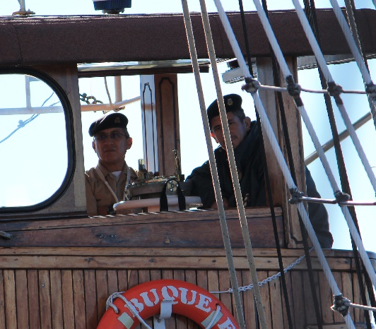
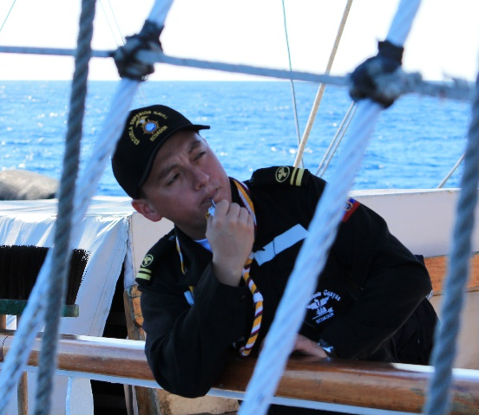
PERSONAL INVOLUCRADO
Comandante de la unidad
Segundo Comandante
Jefe del departamento de Operaciones
Jefe del departamento de Maniobras
Jefe del departamento de Ingeniería
Oficial logístico
Jefes de estación
Contramaestre General

Slide 20
 | PLAN DE ACCIÓN PARA LA OPERACIÓN DE LOS SITEMAS DE PROPUSION DEL BESGUA
DIRECTRIZ “Cuidar los sistemas de propulsión a través de su correcta operación mejora la situación del buque”
OBJETIVO ESPECIFICO |  | METAS | DEPARTAMENTO | TAREAS | CORTO PLAZO | MEDIANO PLAZO | LARGO PLAZO | PERSONAL ENCARGADO
Concientizar al personal del Buque Escuela Guayas sobre el empleo de procedimientos normados para la operación del sistema de propulsión a vela |  | Distribuir al personal indicaciones de la correcta forma de operar las velas | MANIOBRAS | 1* Determinar los beneficios de operar las velas bajo parámetros establecidos. 2* Verificar el estado de las velas después de cualquier tipo de operación. | X |  |  | Jefe del departamento de maniobras
 |  | Instruir sobre las utilidades de la jarcia firme de cada estación |  | 1* Elaborar un instructivo basado principalmente en el uso de la jarcia firme 2* Realizar campaña de concientización al mantenimiento | X |  |  | Oficiales jefes de estación contramaestres
 |  | Enseñar el correcto uso de la jarcia de labor de cada una de las estaciones en el BESGUA |  | 1* Elaborar un documento donde se exprese plenamente la función de toda la jarcia de labor en las velas 2* Difundir el documento entre el personal | X |  |  | Oficiales jefe de estación contramaestres
 |  | Indicar al personal que maniobra las velas las consecuencias de la mala estiba de las mismas ya sea en su pañol o en su ubicación de cada una de sus vergas |  | 1* expresar los daños que se causan por los descuidos en la operación de las velas y los costos que estas malas acciones producen. | X | X |  | Contramaestre General

Slide 21
 | PLAN DE ACCIÓN PARA LA OPERACIÓN DE LOS SITEMAS DE PROPUSION DEL BESGUA
DIRECTRIZ “Cuidar los sistemas de propulsión a través de una correcta operación mejora la situación del buque”
OBJETIVO ESPECIFICO |  | METAS | DEPARTAMENTO | TAREAS | CORTO PLAZO | MEDIANO PLAZO | LARGO PLAZO | PERSONAL ENCARGADO
Evitar daños en el sistema de propulsión a vela o accidentes en el personal durante su operación. |  | Dotar al personal de maniobras del equipo adecuado para una correcta operación de las velas | Maniobras | 1.- Identificar los materiales y equipo necesarios para la operación de velas 2.-Disponer el uso de estos materiales y equipo. | X |  |  | Segundo comandante de la unidad
 |  | Establecer parámetros de precaución |  | 1.- Determinar los factores de riesgo del personal que realiza las maniobras 2.- Reconocer las acciones que pueden provocar daños en los sistemas de propulsión a vela | X | x | x | Jefe del departamento de maniobras
 |  | Detallar un rol de mantenimiento de jarcias firmes, de labor y velas en todas las estaciones |  | 1.- Elaborar un rol para realizar mantenimientos periódicos 2.- Difundir el rol entre el personal encargado del mismo | X | x |  | Jefes de estación
 |  | Plantear la optimización de la vida útil del sistema de propulsión a vela. |  | 1.- Reconocer las principales bondades del sistema de propulsión a vela | X | X | X | Contramaestre General

Slide 22
 | PLAN DE ACCIÓN PARA LA OPERACIÓN DE LOS SITEMAS DE PROPUSION DEL BESGUA
DIRECTRIZ “Cuidar los sistemas de propulsión a través de una correcta operación mejora la situación del buque”
OBJETIVO ESPECIFICO |  | METAS | DEPARTAMENTO | TAREAS | CORTO PLAZO | MEDIANO PLAZO | LARGO PLAZO | PERSONAL ENCARGADO
Adoctrinar al personal para una operación optima de la máquina de propulsión principal |  | Definir las condiciones en las que se debe utilizar necesariamente la maquina principal | INGENIERIA | 1* Determinar el tiempo de uso de la maquinaria según la necesidad 2* Verificar el estado operativo de la maquina principal | X |  |  | Jefe del departamento de ingeniería
 |  | Conocer la cantidad de combustible basado en el tiempo de operación |  | 1* Realizar cálculos con relación a distancias en las que se necesita el uso de la maquina principal 2* Calcular siempre el combustible en caso de emergencia | X |  |  | Oficial ingeniero
 |  | Adoctrinar sobre el uso del control de la maquina principal |  | 1* Elaborar un documento donde se exprese plenamente la operación de la maquina principal 2* Difundir el documento entre el personal | X |  |  | Oficial ingeniero
 |  | Plantear una enlace entre la planificación de la navegación con la del tiempo de uso de propulsión mecánica |  | 1* tomar del track planificado, la distancia en tiempo de uso de la maquina principal | X | X | X | Oficial logístico

Slide 23
 | PLAN DE ACCIÓN PARA LA OPERACIÓN DE LOS SITEMAS DE PROPUSION DEL BESGUA
DIRECTRIZ “Cuidar los sistemas de propulsión a través de una correcta operación mejora la situación del buque”
OBJETIVO GENERAL |  | OBJETIVO ESPECÍFICO | DEPARTAMENTO | TAREAS | CORTO PLAZO | MEDIANO PLAZO | LARGO PLAZO | PERSONAL ENCARGADO
Lograr una navegación segura operando correctamente los sistemas de propulsión |  | Planificar previamente a una navegación el tiempo de uso de la máquina de propulsión y de las velas | OPERACIONES | 1* Realizar un estudio que permita identificar el tiempo y tipo de navegación necesaria para el track | X | x |  | Jefe del departamento de operaciones
 |  | Incorporar personal encargado específicamente para llevar la navegación segura |  | 1* Designar personal de oficiales y tripulantes especializados en navegación 2* Designar personal de oficiales y tripulantes que se encarguen directamente de la seguridad | X |  |  | Comandante
 |  | Mejorar la instrucción del personal en caso de seguridad de la navegación |  | 1* Establecer una conferencia de seguridad y normas a cumplir 2* Designar un oficial con los conocimientos necesarios sobre segura para instruir a todo el personal indicado | X | x | x | Segundo comandante
 |  | Adoctrinar sobre todos los factores que influenciarían a perder una navegación segura con respecto a los sistemas de propulsión |  | 1* Reconocer las principales causas que provocarían dificultades y riesgos en la navegación | X | X |  | Oficial ingeniero y oficial de maniobras

Slide 24
CONCLUSIONES
Un plan de acción, logra normar y tomar control sobre las formas de utilización de los sistemas de propulsión del Buque Escuela Guayas a fin de poder conseguir que la unidad se mantenga en un estado óptimo, en forma de que sus equipos de propulsión ya sean a vela o a motor se mantengan en el mejor estado posible, para un funcionamiento que brinde seguridad en la navegación
La estructura de un plan de acción evita peligros en el personal que opera los sistemas de propulsión puesto que ellos tienen la obligación de regirse a parámetros de seguridad que se encuentran establecidos para la operación de los mismos y también evita malas operaciones que causen daños en los sistemas de propulsión.
El control de los trabajos del personal por medio de un plan de acción facilita el monitoreo del cumplimiento de deberes en cuanto a la forma de operar los sistemas de propulsión.

Slide 25
RECOMENDACIONES
Dirigir las formas de operar los sistemas de propulsión de forma de evitar daños en los mismos, lo cual atreves de este plan de acción se puede establecer.
Mantener la seguridad del personal y de los sistemas del buque, por lo cual este plan de acción da delimitaciones para las acciones a cumplir para la seguridad del personal y del sistema de propulsión del Buque Escuela Guayas.
Aplicar el plan de acción en el Buque Escuela Guayas ya que es más factible la organización del trabajo del personal en el área de los sistemas de propulsión.

Slide 26
BIBLIOGRAFIA
Bernal C. (2010). Metodología de la investigación (Tercera edición).Colombia: Pearson.
Ecuador, Buque Escuela Guayas (2008) Manual de ingeniería del Buque Escuela Guayas: Armada del Ecuador
Ecuador, Buque Escuela Guayas (2007) Manual de maniobras del Buque Escuela Guayas: Armada del Ecuador
E.E.U.U. Escuela Naval de Anapolis (1987) Navegación 1 de Hobbs: Revisión de la Academia de Guerra Naval
Ecuador, Escuela Superior Naval (2011). Guía para la elaboración de proyectos académicos de investigación: Roberto Lucas

Slide 27
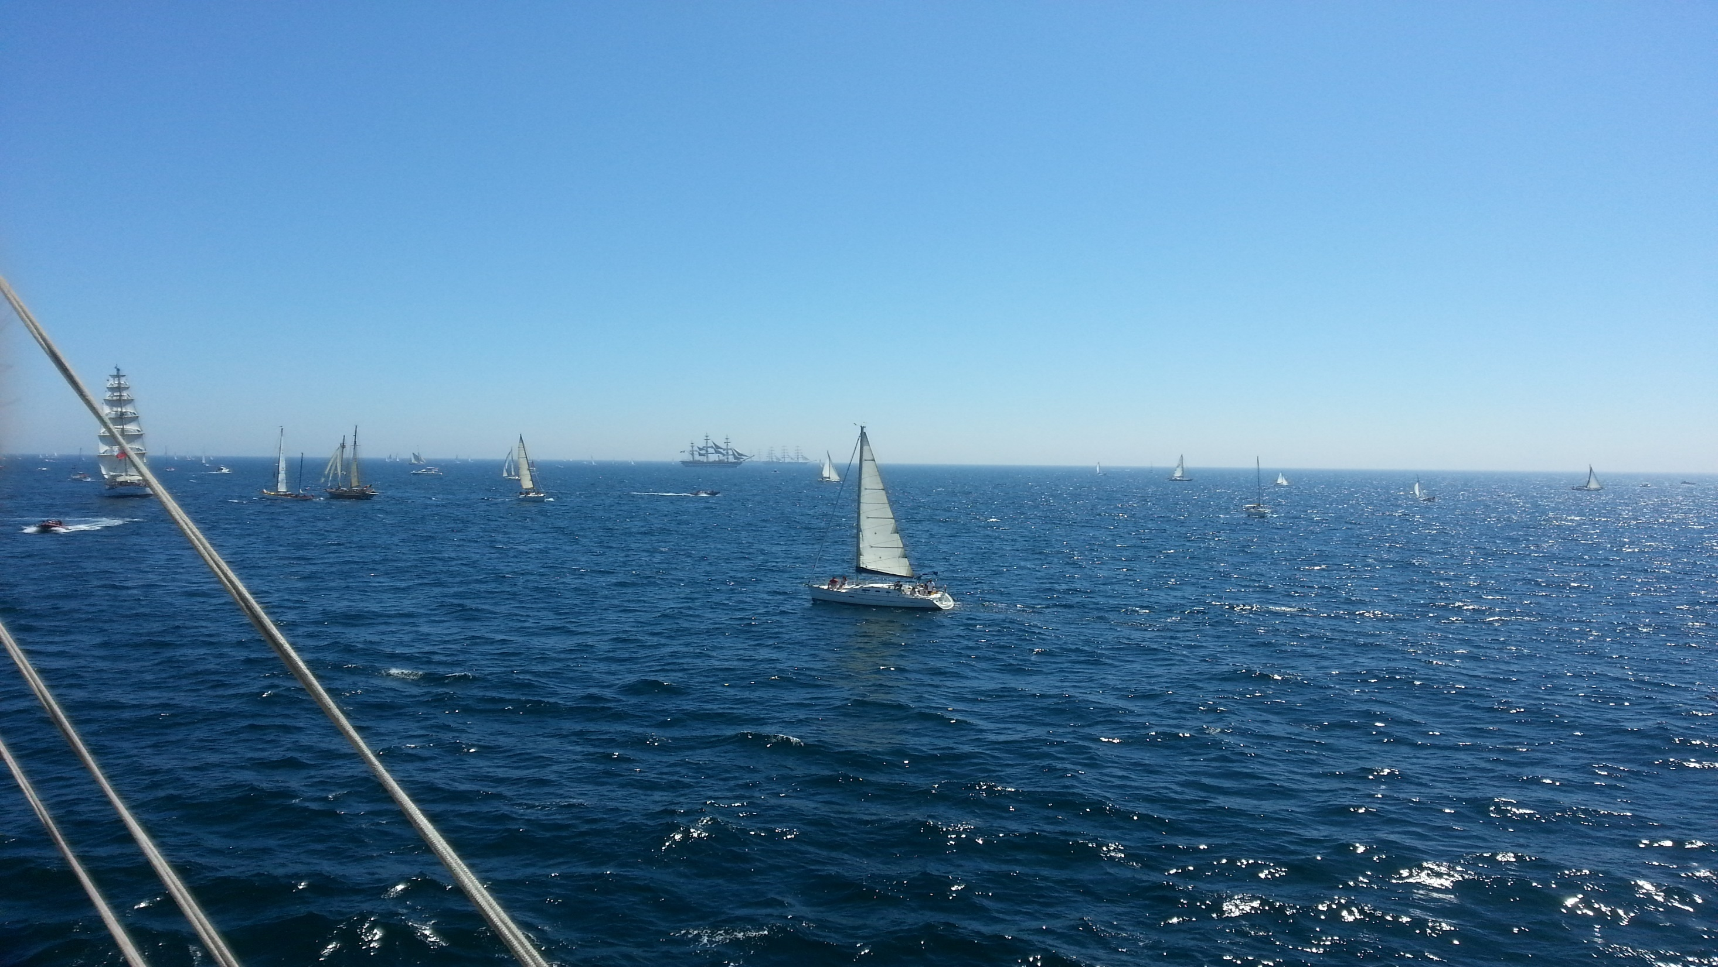
GRACIAS POR SU ATENCIÓN

